Slide 1
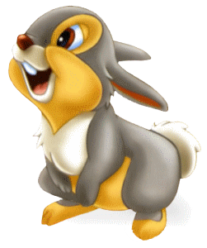
Составила:
учитель нач. кл.
МБОУ СОШ №14
Гаджиева Х.М.

Slide 2

На ветке 10 синиц.
6 синиц улетели.
Сколько осталось?

Slide 3
У Артёма 9 копеек.
Он нашёл 1 копейку. Сколько стало?

Slide 4
В классе 9 мальчиков,
а девочек на 4 меньше. Сколько девочек?

Slide 5
На столе лежит 6 книг, а тетрадей на 2 больше. Сколько тетрадей?

Slide 6
Костя получил 5 оценок. Из них 4- пятёрки. Сколько четвёрток?

Slide 7
Костя получил на математике 1 пятёрку, на чтении ещё 2 пятёрки,
а на музыке ещё 1 пятерку. Сколько всего оценок?

Slide 8
У Любы 3 марки, у Лены 7 марок. На сколько у Любы меньше, чем у Лены?

Slide 9


Составь выражение по рисунку
3+3=6

Slide 10
2+3=5

Slide 11
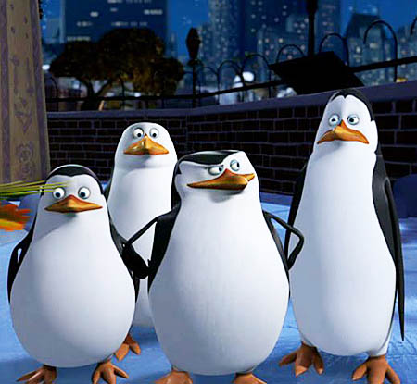

ЗАДАЧА
4+1=5

Slide 12
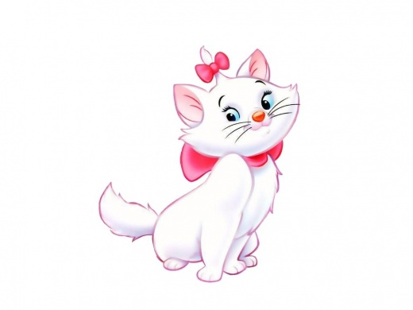
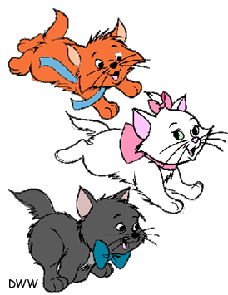
4-3=1

Slide 13

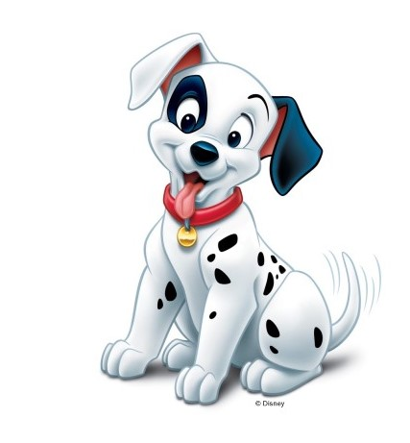
Составь выражение по рисунку
3+1=4

Slide 14
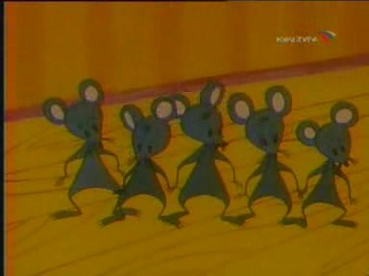

СКОЛЬКО МЫШЕК?
5+1=6

